Slide 1





Niveau
2
Français
Période 1
Semaine 1 - Séance 6 : Révision

Slide 2


Pour l’enseignant
Ce support est optimisé pour un visionnage en mode diaporama sur un écran d’ordinateur.

Slide 3
Pour l’enseignant
Orientations générales

Slide 4




Pour l’enseignant
Conventions pour l’usage des supports
Pages réservées à l’enseignant
Explications et consignes à dire aux élèves
Audio enregistré (déclenchement automatique)

Slide 5








Pour l’enseignant
Pictogrammes pour la gestion de la leçon.
Modelage.
Les élèves écoutent.
Questions directes.
L’enseignant désigne des élèves.
Dites-le en arabe.
Les élèves disent le mot en arabe.
Répétition chorale.
Toute la classe participe.
Lecture silencieuse.
Passage au tableau.
Un élève réalise la tâche.
Pratique autonome.
L’enseignant circule entre les rangs.
Observation.
Les élèves observent.

Slide 6




Pour l’enseignant
Matériel technique
PC + PPT
Pointeur
Projection ajustée
Matériel didactique
Cahier
Ardoise

Slide 7


Pour l’enseignant
Exemples de projections bien ajustées

Slide 8
Pour l’enseignant
Organisation pédagogique

Slide 9
Pour l’enseignant
Organisation pédagogique
L'enseignement du français en 2ème année a pour objectif d'amener les élèves au palier 4 en lecture pour être capables de lire des mots avec des graphèmes complexes, ainsi qu'au niveau A1 à l’oral et à l’écrit, en compréhension et en production.
L’année scolaire est structurée en 5 périodes de 6 semaines. Les 5 premières semaines de chaque période sont dédiées à l’étude d’un thème, tandis que la sixième semaine est consacrée au rebrassage et à l’évaluation des compétences acquises.
La première période est réservée au rebrassage des apprentissages des années précédentes, selon une approche spiralaire, afin de consolider les bases requises pour les périodes suivantes.
Lors de cette première période, chaque séance suit une organisation commune autour de quatre activités clés : vocabulaire, outils de langue, lecture et écriture.
Période 1 : Rebrassage spiralaire
Période 2 : Ma classe
Période 3 : Ma famille et ma maison
Période 4 : Mon corps et mon alimentation
Période 5 : Ma journée

Slide 10
Programme de la semaine

Slide 11
Pour l’enseignant
Contenus de la semaine 1
Séance 1
Séance 4
Comment tu t’appelles?
Je suis / Tu es
C’est qui ?
Ma / Ta Mon / Ton
Séance 2
Séance 5
Tu as quel âge ?
J’ai / Tu as
Est-ce que tu as une gomme ?
Oui / Non J’ai / Je n’ai pas
Séance 3
Séance 6
Tu es en quelle classe ?
Moi / Toi / Lui
Révision de la semaine

Slide 12
Séance 6 : Révision
Remarques importantes :
La révision hebdomadaire peut se faire en 1 ou 2 séances en fonction de la progression de la classe, au choix de l’enseignant.
L’objectif est que 80% des élèves maîtrisent les compétences visées au terme de la révision.

Slide 13

Séance 6
Présentation des étoiles
1. Lecture
2. Vocabulaire
3. Outils de langue
4. Écriture
.

Slide 14

Bonjour les enfants. Nous allons commencer une nouvelle leçon de français.

Slide 15


Présentation des étoiles | 1. Lecture | 2. Vocabulaire | 3. Outils de langue | 4. Écriture
Aujourd’hui, je vais vous parler des étoiles.
Chaque jour, je vais distribuer des étoiles aux champions de la classe.

Slide 16



Présentation des étoiles | 1. Lecture | 2. Vocabulaire | 3. Outils de langue | 4. Écriture
Pour gagner l’étoile, il faut respecter les règles suivantes :
1. Ecouter la leçon et essayer de comprendre.
2. Lever la main pour répondre sans se lever et sans crier.
3. Réfléchir et donner des réponses correctes.

Slide 17


Présentation des étoiles | 1. Lecture | 2. Vocabulaire | 3. Outils de langue | 4. Écriture
Qui veut redire les règles pour gagner une étoile ?
En arabe ou en français.

Slide 18
Séance 6
Présentation des étoiles
1. Lecture
2. Vocabulaire
3. Outils de langue
4. Écriture
.

Slide 19


Pour l’enseignant
Objectifs de l’activité
Lire correctement les mots et les phrases de la semaine.

Slide 20
Présentation des étoiles | 1. Lecture | 2. Vocabulaire | 3. Outils de langue | 4. Écriture
Qui veut passer au tableau pour lire ?
chat tapis porte
Mouna jupe

Slide 21
Présentation des étoiles | 1. Lecture | 2. Vocabulaire | 3. Outils de langue | 4. Écriture
Qui veut passer au tableau pour lire ?
un la est sur le

Slide 22
Présentation des étoiles | 1. Lecture | 2. Vocabulaire | 3. Outils de langue | 4. Écriture
Qui veut passer au tableau pour lire les phrases ?
Un chat est sur le tapis.
Mouna porte la jupe.

Slide 23
Présentation des étoiles | 1. Lecture | 2. Vocabulaire | 3. Outils de langue | 4. Écriture
Qui veut passer au tableau pour lire ?
souris lit Réda
acheté bananes

Slide 24
Présentation des étoiles | 1. Lecture | 2. Vocabulaire | 3. Outils de langue | 4. Écriture
Qui veut passer au tableau pour lire ?
des a sous le est

Slide 25
Présentation des étoiles | 1. Lecture | 2. Vocabulaire | 3. Outils de langue | 4. Écriture
Qui veut passer au tableau pour lire les phrases ?
La souris est sous le lit.
Réda a acheté des bananes.

Slide 26

Présentation des étoiles | 1. Lecture | 2. Vocabulaire | 3. Outils de langue | 4. Écriture
C’est le moment de l’étoile.
Le gagnant de l’étoile est : [nom de l’élève]
Moment de l’étoile

Slide 27


Présentation des étoiles | 1. Lecture | 2. Vocabulaire | 3. Outils de langue | 4. Écriture
Qui peut me dire pourquoi [prénom] a obtenu l’étoile ?

Slide 28
Séance 6
Présentation des étoiles
1. Lecture
2. Vocabulaire
3. Outils de langue
4. Écriture
.

Slide 29
Pour l’enseignant
Objectifs de l’activité
Comprendre et produire les mots de vocabulaire de la semaine.

Slide 30
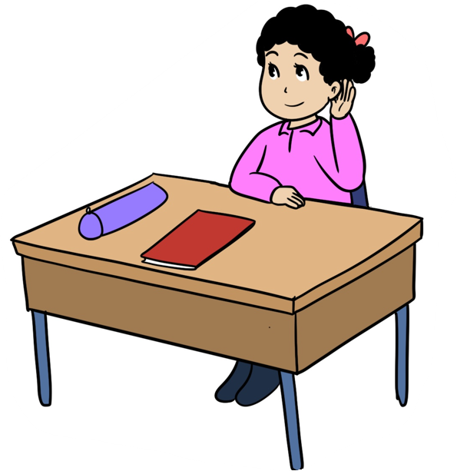
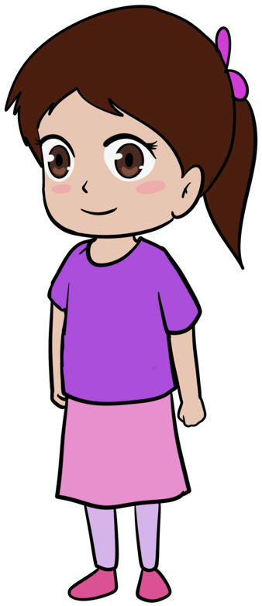

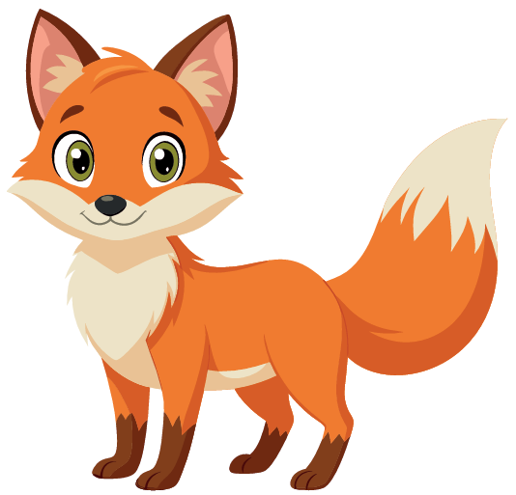


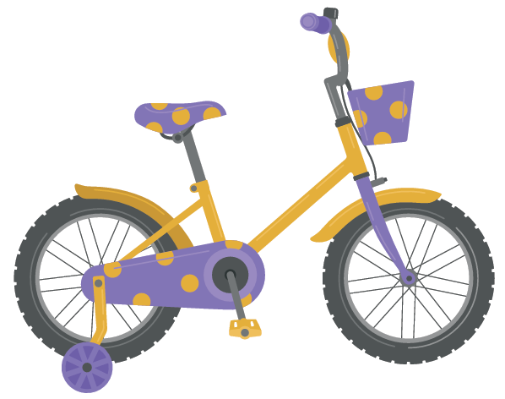
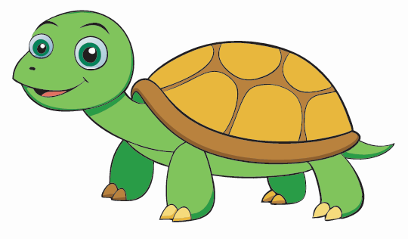
Présentation des étoiles | 1. Lecture | 2. Vocabulaire | 3. Outils de langue | 4. Écriture
Nous avons déjà vu ces mots. Répétez après moi.
écouter
un livre
un renard
une fille
un lit
une tortue
un vélo
un garçon

Slide 31

Présentation des étoiles | 1. Lecture | 2. Vocabulaire | 3. Outils de langue | 4. Écriture
Nous allons jouer au jeu du mot invisible.
Jeu du mot invisible.

Slide 32
Présentation des étoiles | 1. Lecture | 2. Vocabulaire | 3. Outils de langue | 4. Écriture
Observez bien ces mots. Je vais enlever un mot. Vous devez le trouver.
Qui veut m’expliquer la règle du jeu en arabe ?

Slide 33
Présentation des étoiles | 1. Lecture | 2. Vocabulaire | 3. Outils de langue | 4. Écriture
Observez bien ces mots. Je vais enlever un mot. Vous devez le trouver.
Qui veut m’expliquer la règle du jeu en arabe ?
?

Slide 34
Présentation des étoiles | 1. Lecture | 2. Vocabulaire | 3. Outils de langue | 4. Écriture
Le mot qui manque est « tortue ».

Slide 35

Présentation des étoiles | 1. Lecture | 2. Vocabulaire | 3. Outils de langue | 4. Écriture
Nous allons jouer au jeu des mots qui bougent.
Jeu des mots qui bougent

Slide 36
Présentation des étoiles | 1. Lecture | 2. Vocabulaire | 3. Outils de langue | 4. Écriture
Observez bien ces mots. Je vais bouger deux mots. Vous devez les trouver.
Qui veut m’expliquer la règle du jeu en arabe ?

Slide 37
Présentation des étoiles | 1. Lecture | 2. Vocabulaire | 3. Outils de langue | 4. Écriture
Quels sont les mots qui ont bougé ?

Slide 38
Présentation des étoiles | 1. Lecture | 2. Vocabulaire | 3. Outils de langue | 4. Écriture
Les mots qui ont bougé sont « lit » et « garçon ».

Slide 39

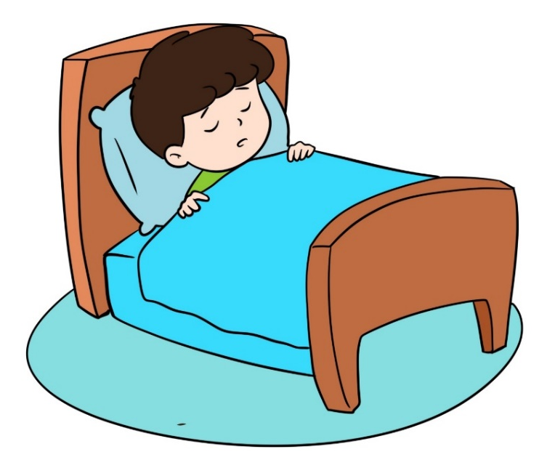
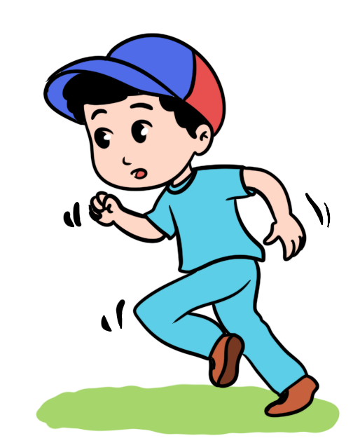
Présentation des étoiles | 1. Lecture | 2. Vocabulaire | 3. Outils de langue | 4. Écriture
Je vais dire une phrase. Qui veut me montrer la bonne image ?
Le garçon a un livre.
1
2
3

Slide 40
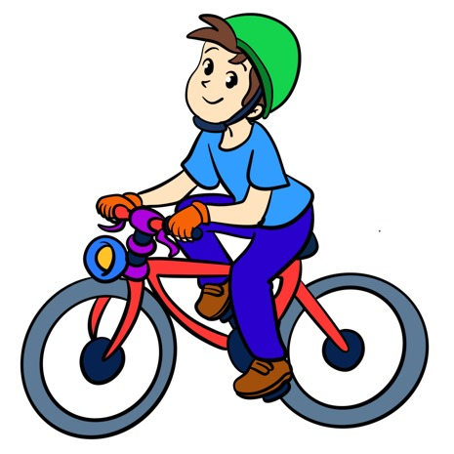
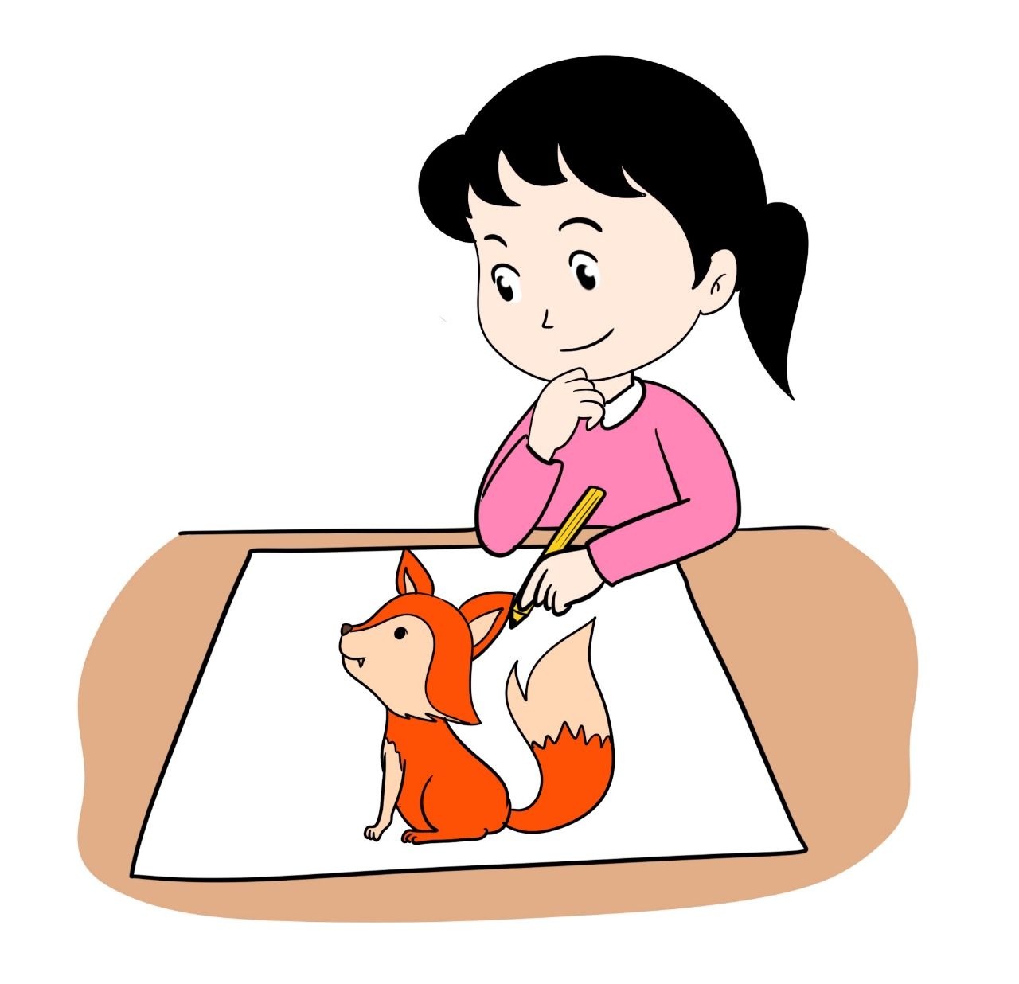
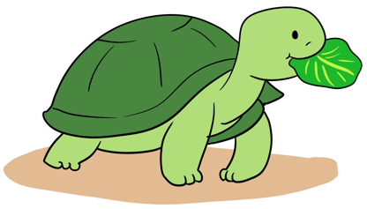
Présentation des étoiles | 1. Lecture | 2. Vocabulaire | 3. Outils de langue | 4. Écriture
Je vais dire une phrase. Qui veut me montrer la bonne image ?
La fille dessine un renard.
1
2
3

Slide 41
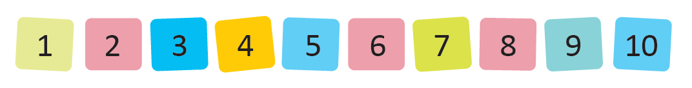
Présentation des étoiles | 1. Lecture | 2. Vocabulaire | 3. Outils de langue | 4. Écriture
1. Vocabulaire | 2. Outils de langue | 3. Lecture 4. Ecriture
Maintenant, on va compter ensemble les chiffres. Répétez après moi.

Slide 42


Présentation des étoiles | 1. Lecture | 2. Vocabulaire | 3. Outils de langue | 4. Écriture
Chaque gâteau d’anniversaire est pour un âge.
Répétez après moi : un an, deux ans, trois ans ….
un an
deux ans
trois ans
quatre ans
cinq ans
six ans
sept ans
huit ans
neuf ans
dix ans
onze ans
douze ans

Slide 43
Présentation des étoiles | 1. Lecture | 2. Vocabulaire | 3. Outils de langue | 4. Écriture
Nous allons jouer au jeu du mot invisible.
Jeu du mot invisible.

Slide 44
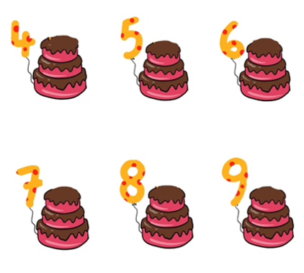
Présentation des étoiles | 1. Lecture | 2. Vocabulaire | 3. Outils de langue | 4. Écriture
Observez bien ces mots. Je vais enlever un mot. Vous devez le trouver.
Qui veut m’expliquer la règle du jeu en arabe ?

Slide 45
Présentation des étoiles | 1. Lecture | 2. Vocabulaire | 3. Outils de langue | 4. Écriture
Observez bien ces mots. Je vais enlever un mot. Vous devez le trouver.
Qui veut m’expliquer la règle du jeu en arabe ?
?
?

Slide 46
Présentation des étoiles | 1. Lecture | 2. Vocabulaire | 3. Outils de langue | 4. Écriture
Les mots qui manquent sont « cinq ans » et « sept ans ».

Slide 47
Présentation des étoiles | 1. Lecture | 2. Vocabulaire | 3. Outils de langue | 4. Écriture
Nous avons déjà vu les noms des couleurs. Répétez après moi.

Slide 48
Présentation des étoiles | 1. Lecture | 2. Vocabulaire | 3. Outils de langue | 4. Écriture
Nous allons jouer au jeu des mots qui bougent.
Jeu des mots qui bougent

Slide 49
Présentation des étoiles | 1. Lecture | 2. Vocabulaire | 3. Outils de langue | 4. Écriture
Observez bien ces mots. Je vais bouger deux mots. Vous devez les trouver.
Qui veut m’expliquer la règle du jeu en arabe ?

Slide 50
Présentation des étoiles | 1. Lecture | 2. Vocabulaire | 3. Outils de langue | 4. Écriture
Les mots qui ont bougé sont « bleu » et « vert ».

Slide 51
Présentation des étoiles | 1. Lecture | 2. Vocabulaire | 3. Outils de langue | 4. Écriture
C’est le moment de l’étoile.
Le gagnant de l’étoile est : [nom de l’élève]
Moment de l’étoile

Slide 52
Présentation des étoiles | 1. Lecture | 2. Vocabulaire | 3. Outils de langue | 4. Écriture
Qui peut me dire pourquoi [prénom] a obtenu l’étoile ?

Slide 53
Séance 6
Présentation des étoiles
1. Lecture
2. Vocabulaire
3. Outils de langue
4. Écriture
.

Slide 54
Pour l’enseignant
Objectifs de l’activité
Réviser les actes de parole et les outils de langue de la semaine 1.

Slide 55
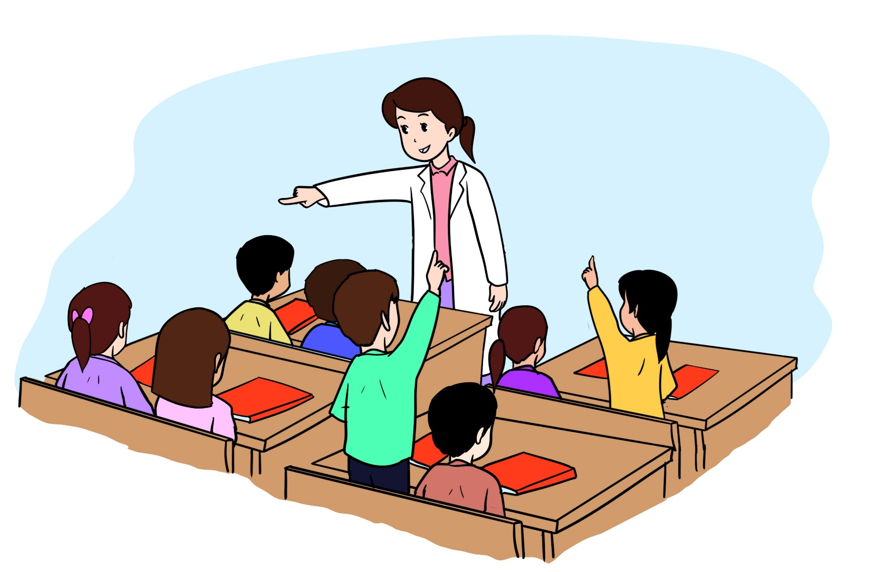
Présentation des étoiles | 1. Lecture | 2. Vocabulaire | 3. Outils de langue | 4. Écriture
Je vais vous poser des questions. Vous allez répondre.
Comment tu t’appelles ?

Slide 56
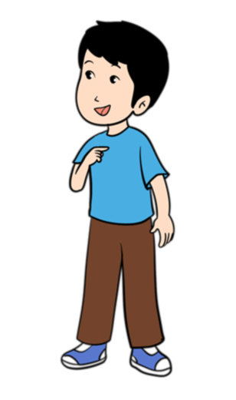
Présentation des étoiles | 1. Lecture | 2. Vocabulaire | 3. Outils de langue | 4. Écriture
« Tu as quel âge? » Que va dire Imad ? Réfléchissez quelques secondes.
Qui veut répondre ?

Slide 57




Présentation des étoiles | 1. Lecture | 2. Vocabulaire | 3. Outils de langue | 4. Écriture
« Tu es en quelle classe ? » Que va dire Nada ? Réfléchissez quelques secondes.
Qui veut répondre ?

Slide 58
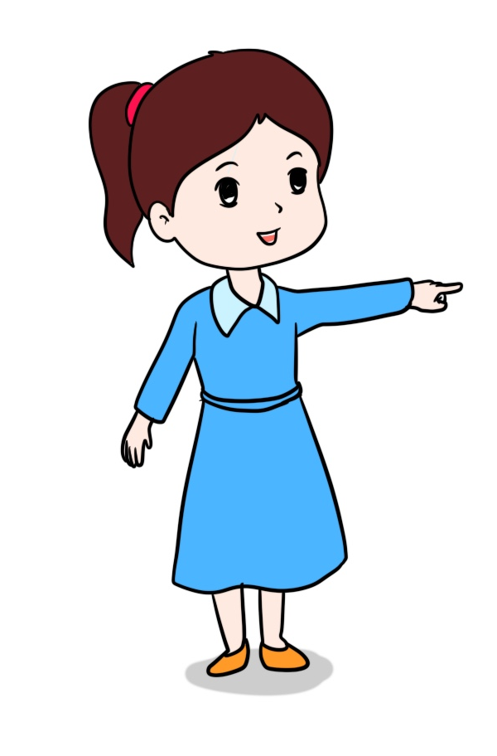

Présentation des étoiles | 1. Lecture | 2. Vocabulaire | 3. Outils de langue | 4. Écriture
Que dit Rita « c’est qui ton ami? » que dit Imad ? Réfléchissez quelques secondes.
Qui veut répondre ?

Slide 59


Présentation des étoiles | 1. Lecture | 2. Vocabulaire | 3. Outils de langue | 4. Écriture
« est-ce que tu as une gomme? » Que dit Karim ? Réfléchissez quelques secondes.
Qui veut répondre ?

Slide 60
Présentation des étoiles | 1. Lecture | 2. Vocabulaire | 3. Outils de langue | 4. Écriture
Que dit Rita ? Réfléchissez quelques secondes.
Qui veut répondre ?

Slide 61
Présentation des étoiles | 1. Lecture | 2. Vocabulaire | 3. Outils de langue | 4. Écriture
C’est le moment de l’étoile.
Le gagnant de l’étoile est : [nom de l’élève]
Moment de l’étoile

Slide 62
Présentation des étoiles | 1. Lecture | 2. Vocabulaire | 3. Outils de langue | 4. Écriture
Qui peut me dire pourquoi [prénom] a obtenu l’étoile ?

Slide 63
Séance 6
Présentation des étoiles
1. Lecture
2. Vocabulaire
3. Outils de langue
4. Écriture
.

Slide 64
Pour l’enseignant
Objectifs de l’activité
Écrire correctement des mots.

Slide 65


Présentation des étoiles | 1. Lecture | 2. Vocabulaire | 3. Outils de langue | 4. Écriture
Prenez vos cahiers. Nous allons écrire des mots.

Slide 66
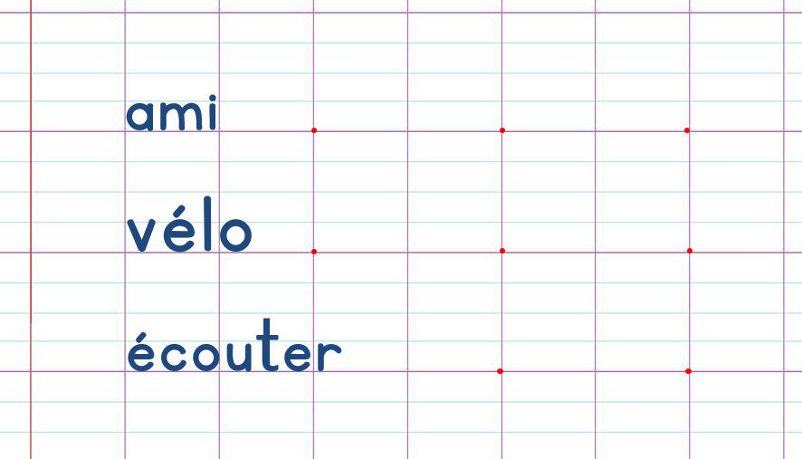
Présentation des étoiles | 1. Lecture | 2. Vocabulaire | 3. Outils de langue | 4. Écriture
Ecrivez ces mots sur vos cahiers en suivant le modèle.
Je vais circuler entre les rangs pour vous aider.

Slide 67
Présentation des étoiles | 1. Lecture | 2. Vocabulaire | 3. Outils de langue | 4. Écriture
C’est le moment de l’étoile.
Le gagnant de l’étoile est : [nom de l’élève]
Moment de l’étoile

Slide 68
Présentation des étoiles | 1. Lecture | 2. Vocabulaire | 3. Outils de langue | 4. Écriture
Qui peut me dire pourquoi [prénom] a obtenu l’étoile ?

Slide 69
Au revoir !

